Slide 1
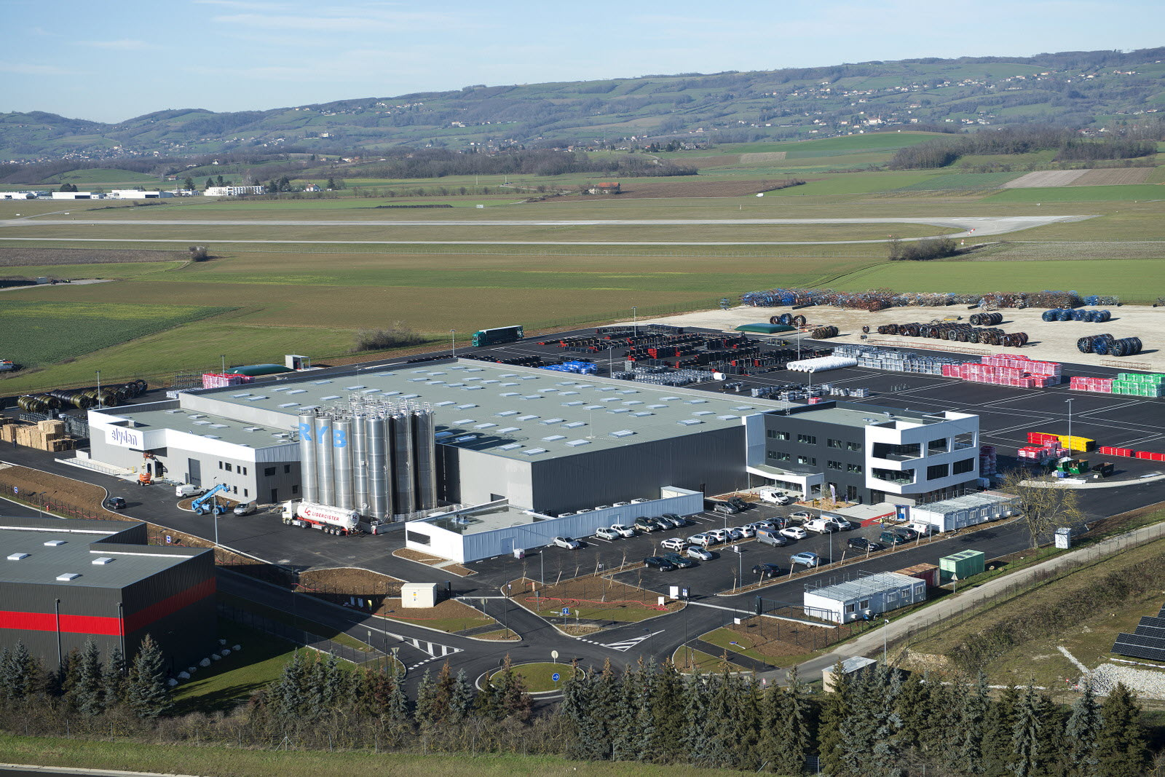

ELYDAN ES EL FABRICANTE LIDER EN SOLUCIONES DE CONDUCCIÓN DE
FLUIDOS EN FRANCIA
Saint Etienne de Saint Geoirs
6 plantas de producción / casi 400 colaboradores
Desde 1962 / +60 años de experiencia

Slide 2
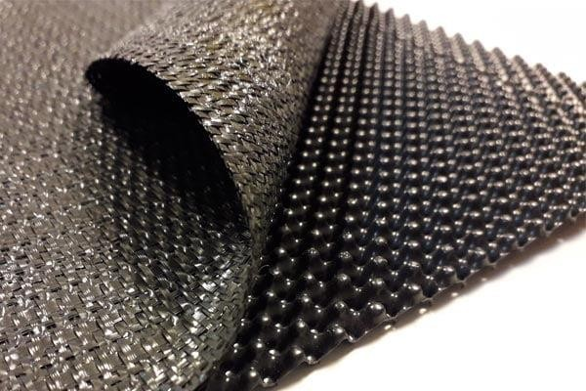
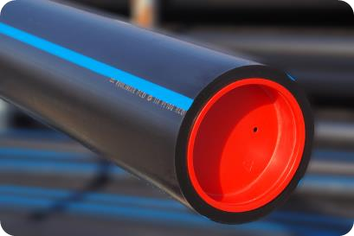
ELYDAN ES EL FABRICANTE LIDER EN SOLUCIONES DE CONDUCCIÓN DE
FLUIDOS EN FRANCIA
Saint Etienne de Saint Geoirs
6 plantas de producción / casi 400 colaboradores
35 años de experiencia en Gecocompuestos / +60% de las ventas es fuera de Francia

Slide 3
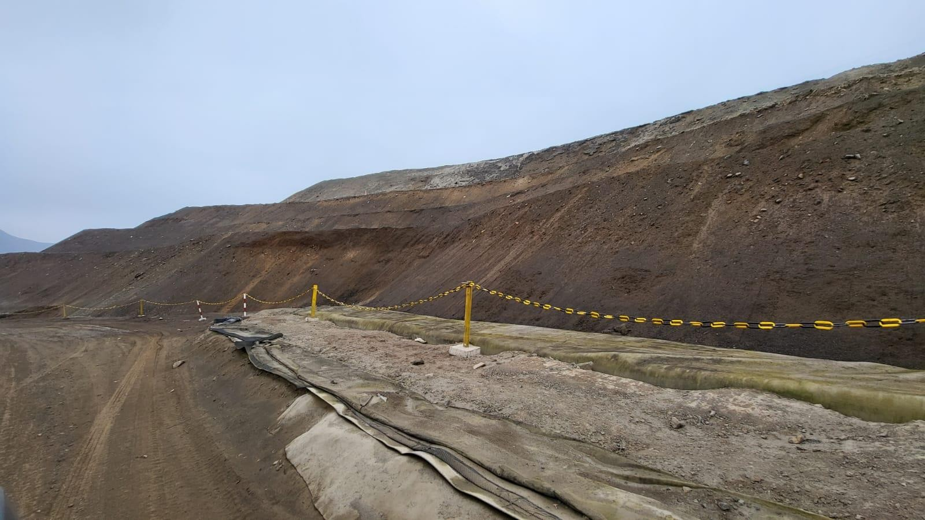

UTILIZA, DESDE EL 2018, GEOCOMPUESTOS DRENANTES PARA CAPTURAR SUS LIXIVIADOS
25 mts.
Nape Solpac L

Slide 4




PE100 RCD (2020)
Resistencia a desinfectantes por Cloro (RD)
Resistencia a la fisuración lenta (RC)

